Slide 3
Notes:
Saludos, bienvenidos

Slide 4
La Biblia: En el Principio
Lección 7 – Dios Prueba a Abraham
Génesis 22:1-19
Notes:
Haz seguro que se está grabando la clase (si se aplica).

Slide 5
Oremos
Querido Señor, cuando escucho cómo Abraham te amaba más que a su propio hijo, sé que me ha faltado mucha fe y amor. ¡Cuántas veces durante la vida he amado a alguien o algo más que a ti! Perdóname, Señor, por causa de tu Hijo Jesús. Enséñame por medio de tu Palabra cómo puedo crecer en el amor para ti y ayúdame a practicar ese amor para ti. Gracias, Señor, por tu amor para mí. Amén.

Slide 6
Mostremos Respeto…
Llegando preparados
Siendo puntuales
A los profesores que nos sirven
A los compañeros en clase
En el grupo de WhatsApp

Slide 7
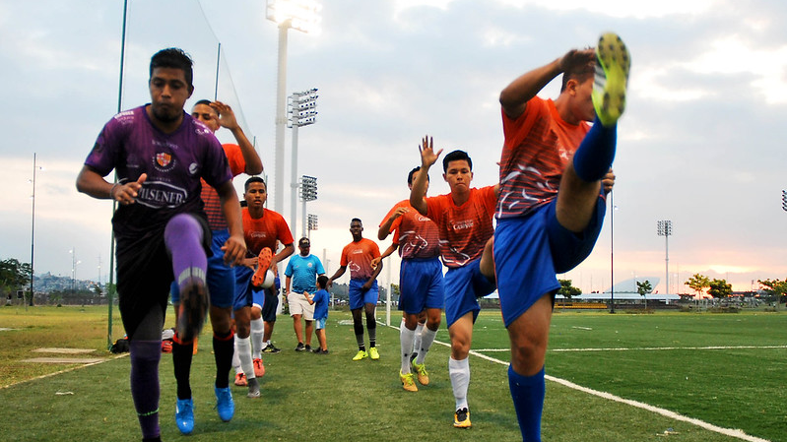
Calentamiento (10 minutos)
Notes:
https://www.flickr.com/photos/prefecturaguayas/29717471867

Slide 8
Hagan un título de tres palabras o menos de lo sucedido en cada uno los capítulos 13-21 de Génesis. Los títulos de los capítulos en tu Biblia te pueden ayudar:

Slide 9
Considerar- Génesis 22:1-19

Slide 10
CONSOLIDAR - Génesis 22:1-19
¿Quiénes son los personajes de esta historia?
Notes:
Abraham, Isaac, Dios, el ángel, dos siervos, el carnero

Slide 11
CONSOLIDAR - Génesis 22:1-19
2. ¿Cuáles son los objetos de esta historia?
Notes:
La leña, la albarda, el asno,

Slide 12
CONSIDERAR-Texto Bíblico
3. ¿Dónde ocurrió esta historia?
Notes:
a. La tierra de Moriah,
i. Si “la tierra de Moriah” es el mismo lugar del monte donde después Salomón edificó el templo (2 Crónicas 3:1), a Abraham le esperaba un viaje de 80 kilómetros Dios no quería que la obediencia del patriarca fuera una acción del momento. Tres días de viaje le darían tiempo suficiente para pensar. (La Biblia Popular)
b. al final se van a Beerseba

Slide 13
CONSIDERAR-Texto Bíblico
4. ¿Cuándo ocurrió esta historia?
Notes:
a. Agar e Ismael ya se habían ido.
b. Tardaron tres días en llegar a Moriah
c. Antes de la muerte de Sara (ella tenía 120 años)

Slide 14
CONSIDERAR-Texto Bíblico
5. ¿Cuál es el problema?
Notes:
Dios ha prometido hacer de Abraham una gran nación, por medio de Isaac. Y ahora Dios le pide a Abraham sacrificar a Isaac en holocausto. ¿Confiará Abraham en Dios para resolver este conflicto? O ¿confiaría en su propia razón?

Slide 15
CONSIDERAR-Texto Bíblico
6. ¿Cuáles eventos ocurrieron en esta historia? Contemos la historia juntos.
Notes:
Deje que cuenten la historia. Solo hay que guiarlos cuando se desvíen, se confunden, o pasan por alto algo de importancia.

Slide 16
CONSIDERAR-Texto Bíblico
7. ¿Se resuelve el problema que mencionamos? ¿Cómo?
Notes:
El ángel lo para justo a tiempo. Dios provee el carnero.

Slide 17
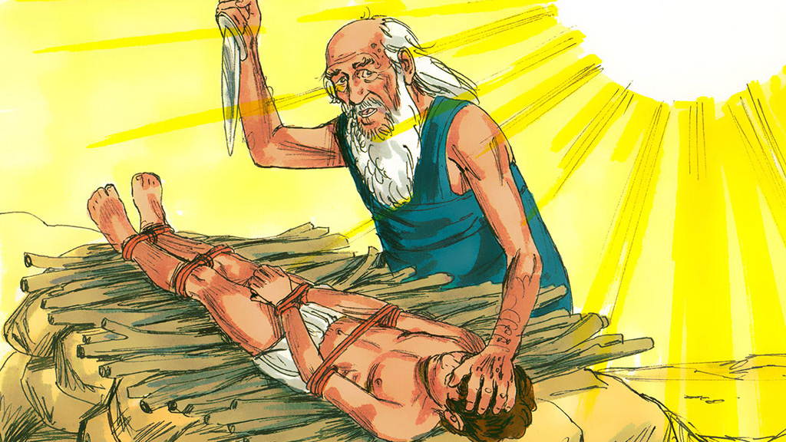
CONSOLIDAR Génesis 22:1-19

Slide 18
CONSOLIDAR Génesis 22:1-19
1. ¿De qué se trata la historia?
Notes:
Cuando Dios probó a Abraham, Abraham mostró que confiaba en Dios y que lo amaba más que a cualquier otro.

Slide 19
CONSOLIDAR - Génesis 22:1-19
2. ¿Qué pecado me enseña a confesar esta historia?
Notes:
a. A veces amamos a nuestra familia o las cosas de este mundo más que a Dios. (idolatría)
b. Hay ocasiones en que seguimos la lógica en vez de seguir las promesas de Dios.

Slide 20
CONSOLIDAR – Texto Bíblico
3. ¿Dónde veo el amor de Dios en esta historia?
Notes:
a. Dios proveyó un carnero para el holocausto y repitió su promesa a Abraham. Aunque la historia no menciona al Hijo eterno de Dios, Jesucristo, podemos ver el sacrificio de Dios de ese hijo para nosotros en la historia de Abraham en el monte de Moriah. Los paralelos son increíbles:
i. Abraham fue a Moriah, cerca del lugar donde Jesús fue crucificado en la cruz por nuestros pecados.
ii. Jesús descendió de Isaac.
iii. Jesús es el único Hijo eterno de Dios.
iv. Dios sí sacrificó a su hijo para quitar nuestros pecados.
v. En Jesús, el descendiente de Abraham proveniente de Isaac, la gente de todo el mundo es bendecida con perdón de pecados y salvación eterna.

Slide 21
CONSOLIDAR – Texto Bíblico
4. ¿Qué me enseña Dios a pedir y hacer por gratitud a él?
Notes:
Que pongamos primero a Dios en nuestras vidas alabándole, sirviéndole y obedeciéndole, porque nos ha dado a su hijo para cumplir la ley de Dios en nuestro lugar y rescatarnos de nuestros pecados y de la muerte eterna en el infierno.

Slide 22
CONSOLIDAR – Texto Bíblico
5. ¿Cuándo sería buena situación para compartir este mensaje?
Notes:
Pruebas que nos pongan a soltar lo que más queremos en este mundo.

Slide 23
Temas Importantes (20 minutos)

Slide 24
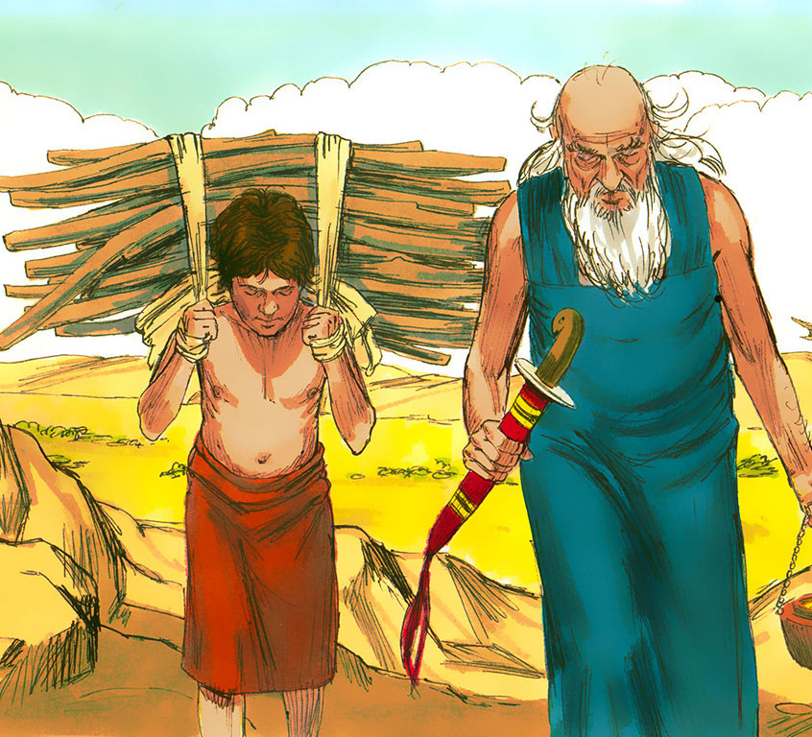
¿Por qué Abraham estaba dispuesto a sacrificar a su hijo, su único hijo, por medio del cual Dios le había prometido dar una gran familia?
Notes:
http://www.freebibleimages.org/illustrations/abraham-isaac/
Permita que hablen, que den sus puntos de vista antes de seguir.

Slide 25
¿Qué dice el resto de la Escritura al respecto?
Notes:
Foto de Luis Quintero en Pexels

Slide 26
¿Qué dice el resto de la Escritura al respecto?
Jeremías 7:31 Han edificado altares en los montes de Tofet, en el valle de Ben Jinón, para lanzar al fuego a sus hijos y a sus hijas, que es algo que nunca les pedí que hicieran, y que ni siquiera pensé pedirles.
Génesis 17:21 mi pacto lo estableceré con Isaac, el hijo que Sara te dará el año que viene por estos días.
Notes:
iii. Acerca del sacrificio humano: Jeremías 7:31 Han edificado altares en los montes de Tofet, en el valle de Ben Jinón, para lanzar al fuego a sus hijos y a sus hijas, que es algo que nunca les pedí que hicieran, y que ni siquiera pensé pedirles. (RVC)
iii.iv. Génesis 17:21- Dios dijo, “
iv.v. Hebreos 11:17-19 Abraham creía en la resurrección de los muertos.
v.vi. El punto es enseñarles, al surgir una pregunta o duda, a ver si el resto de las Escrituras comenta algo al respecto.

Slide 27
¿Qué dice el resto de la Escritura al respecto?
Hebreos 11:17-19 ¹⁷ Por la fe, cuando Abrahán fue puesto a prueba, ofreció a Isaac; y el que había recibido las promesas ofrecía a su único hijo, ¹⁸ a pesar de que Dios le había dicho: «Por medio de Isaac te vendrá descendencia». ¹⁹ Y es que Abrahán sabía que Dios tiene poder incluso para levantar a los muertos; y en sentido figurado, de entre los muertos lo volvió a recibir.
Notes:
iii. Acerca del sacrificio humano: Jeremías 7:31 Han edificado altares en los montes de Tofet, en el valle de Ben Jinón, para lanzar al fuego a sus hijos y a sus hijas, que es algo que nunca les pedí que hicieran, y que ni siquiera pensé pedirles. (RVC)
iii.iv. Génesis 17:21- Dios dijo, “
iv.v. Hebreos 11:17-19 Abraham creía en la resurrección de los muertos.
v.vi. El punto es enseñarles, al surgir una pregunta o duda, a ver si el resto de las Escrituras comenta algo al respecto.

Slide 28
La Escritura interpreta a
La Católica Romana: La iglesia decide
La fe reformada: La razón decide
Lo Bíblico: Dios mismo es “árbitro” de lo que él quiere decir
Notes:
La Escritura debe interpretar a la Escritura. El significado de un pasaje dado se determina sólo:
Por comparación de lo que dice con todos los otros pasajes de la Escritura que tratan el mismo tema, y luego,
Por permitir que lo que Dios dice en todos esos otros pasajes explique lo que Dios quiere decir con las palabras del pasaje en estudio.
De esta manera Dios mismo viene a ser el árbitro de lo que él quiere decir con esas palabras.
En el catolicismo romano,
el último árbitro de lo que un pasaje significa es lo que dice el magisterio de la iglesia que significa. Sí, los católicos conservadores consideran cuidadosamente los contextos históricos y gramaticales, pero cuando se toma la decisión final sobre el significado, el intérprete debe comparar sus conclusiones para asegurarse de que concuerdan con la tradición de la iglesia como ha sido promulgada por los obispos en concilio y por el papa.
Entre los de la convicción reformada conservadora-
el árbitro final sobre lo que significa un pasaje es la razón humana. Sí, se les presta mucha atención a los contextos históricos y gramaticales de los pasajes, y se considera también el contexto de la Escritura; pero en doctrinas tan importantes como la conversión, la elección, los medios de gracia y la persona y obra de Cristo, el significado de un pasaje puede ser puesto al lado ligeramente para seguir doctrinas aprendidas de Zwinglio y Calvino, quienes confiaban demasiado en la razón. https://www.academiacristo.com/data/pdf/cpv-recursos/HistoriaYPracticaHermeneuticaBiblica.pdf
p.65-66

Slide 29
2 Pedro 1:20-21
entendiendo primero esto, que ninguna profecía de la Escritura es de interpretación privada,²¹ porque nunca la profecía fue traída por voluntad humana, sino que los santos hombres de Dios hablaron siendo inspirados por el Espíritu Santo. (RV60)
O sea, si no entendemos un versículo, hay que buscar lo que dice el resto de la palabra de Dios al respecto.
Notes:
El intelecto humano y la razón humana son útiles para entender la Biblia, pero nunca deben colocarse en autoridad sobre la Biblia. Los pasajes difíciles en la Biblia deben explicarse en vista de su contexto y de acuerdo con pasajes más claros de la misma. La Escritura interpreta la Escritura.

Slide 30
La Tarea
Ver el video 8
Leer Génesis 27:1-29
Empezar el Proyecto final
Notes:
https://pxhere.com/en/photo/847459

Slide 31
La Oración
Notes:
https://pxhere.com/en/photo/655321

Slide 32
Notes:
Despedidas

